Slide 1

PONDRIA EL MES

Slide 2
INTENCIÓN DE VOTO

Slide 3
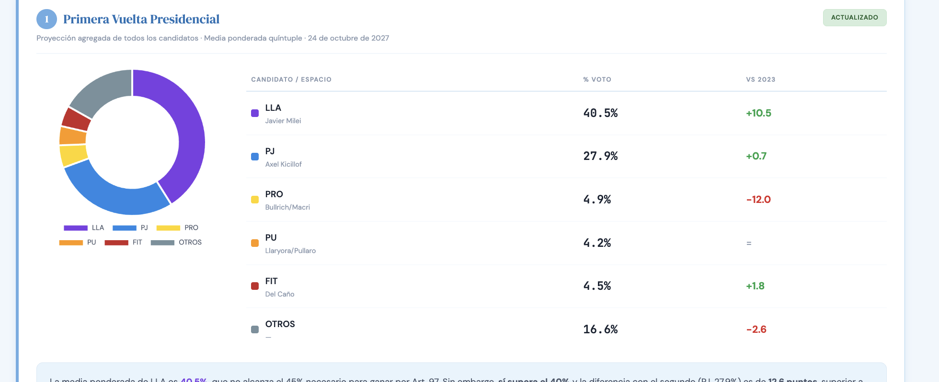
PONDRIA INTENCIÓN DE VOTO
SACARÍA APELLIDOS

Slide 4
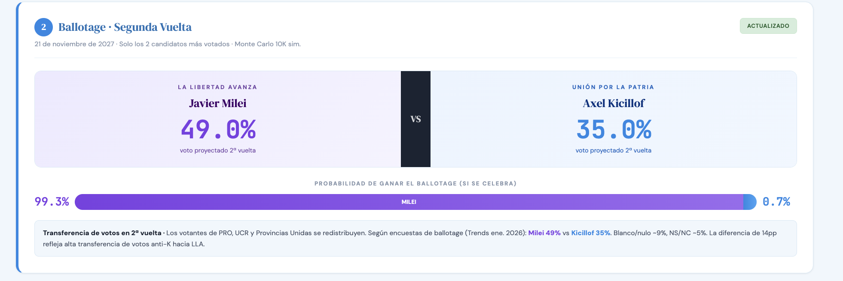
PONDRÍA SI LAS ELECCIONES FUERAN HOY ESTE SERÍA EL RESULTADO DE LA 2 VUELTA

Slide 5
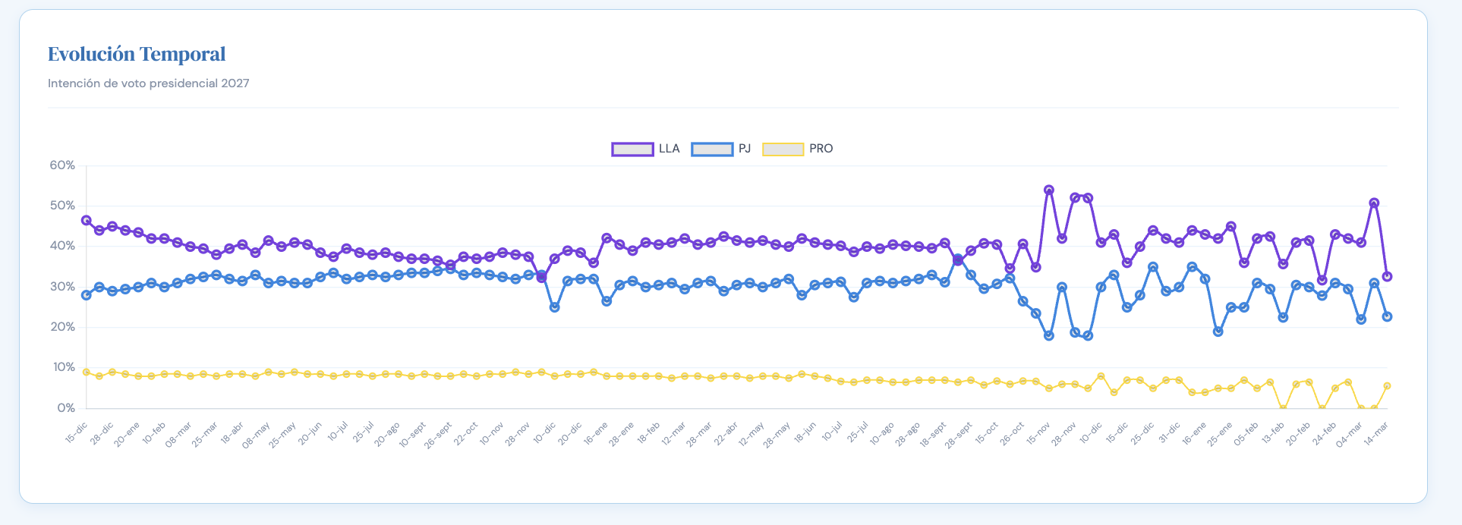
SERIA MILEI VS KISI?
SACARÍA AL PRO INTENTARÍA PONER OTRAS FUERZAS DIVIDIDAS EN LSO MAS CERCANOS A LLA Y LOS MAS CERCANOS A KISI

Slide 6
VALORACIÓN

Slide 7
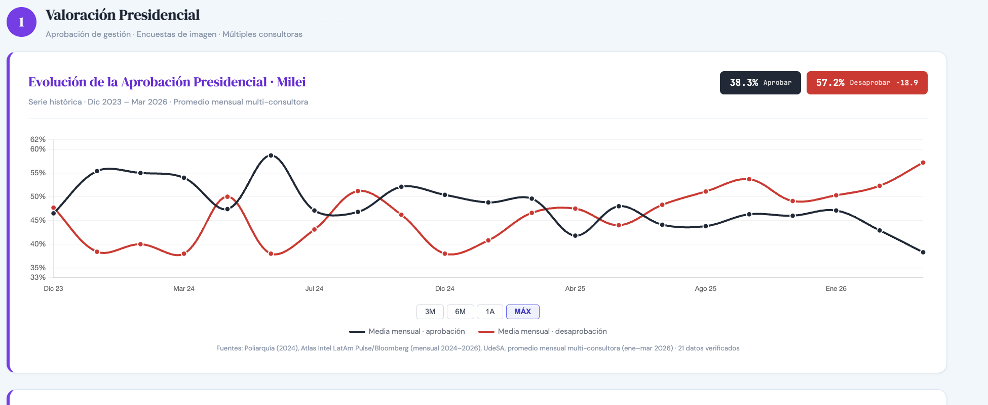
ES LA APROBACIÓNA. MILEI O A LA GESTIÓN DE GOBIERNO

Slide 8
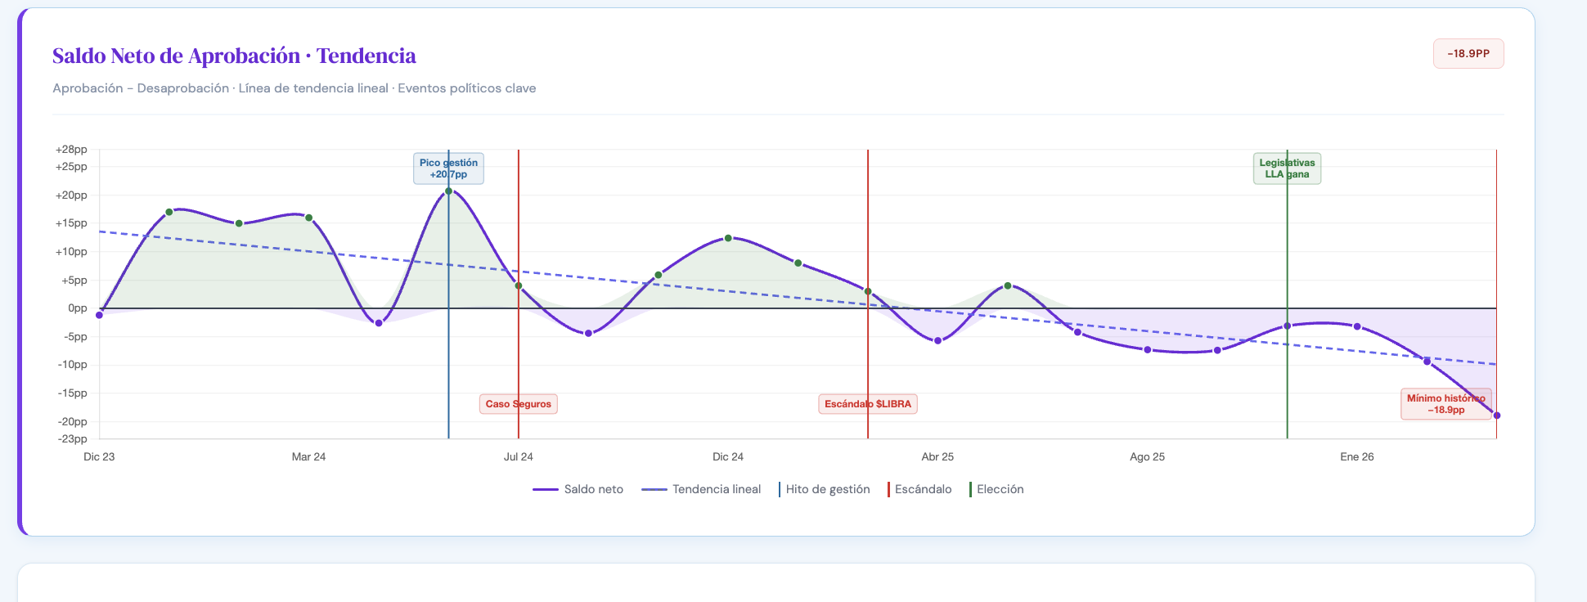
ME GUSTARÍA CONVERSAR PARA ENTENDER QUE EXPRESA

Slide 9
